Slide 1




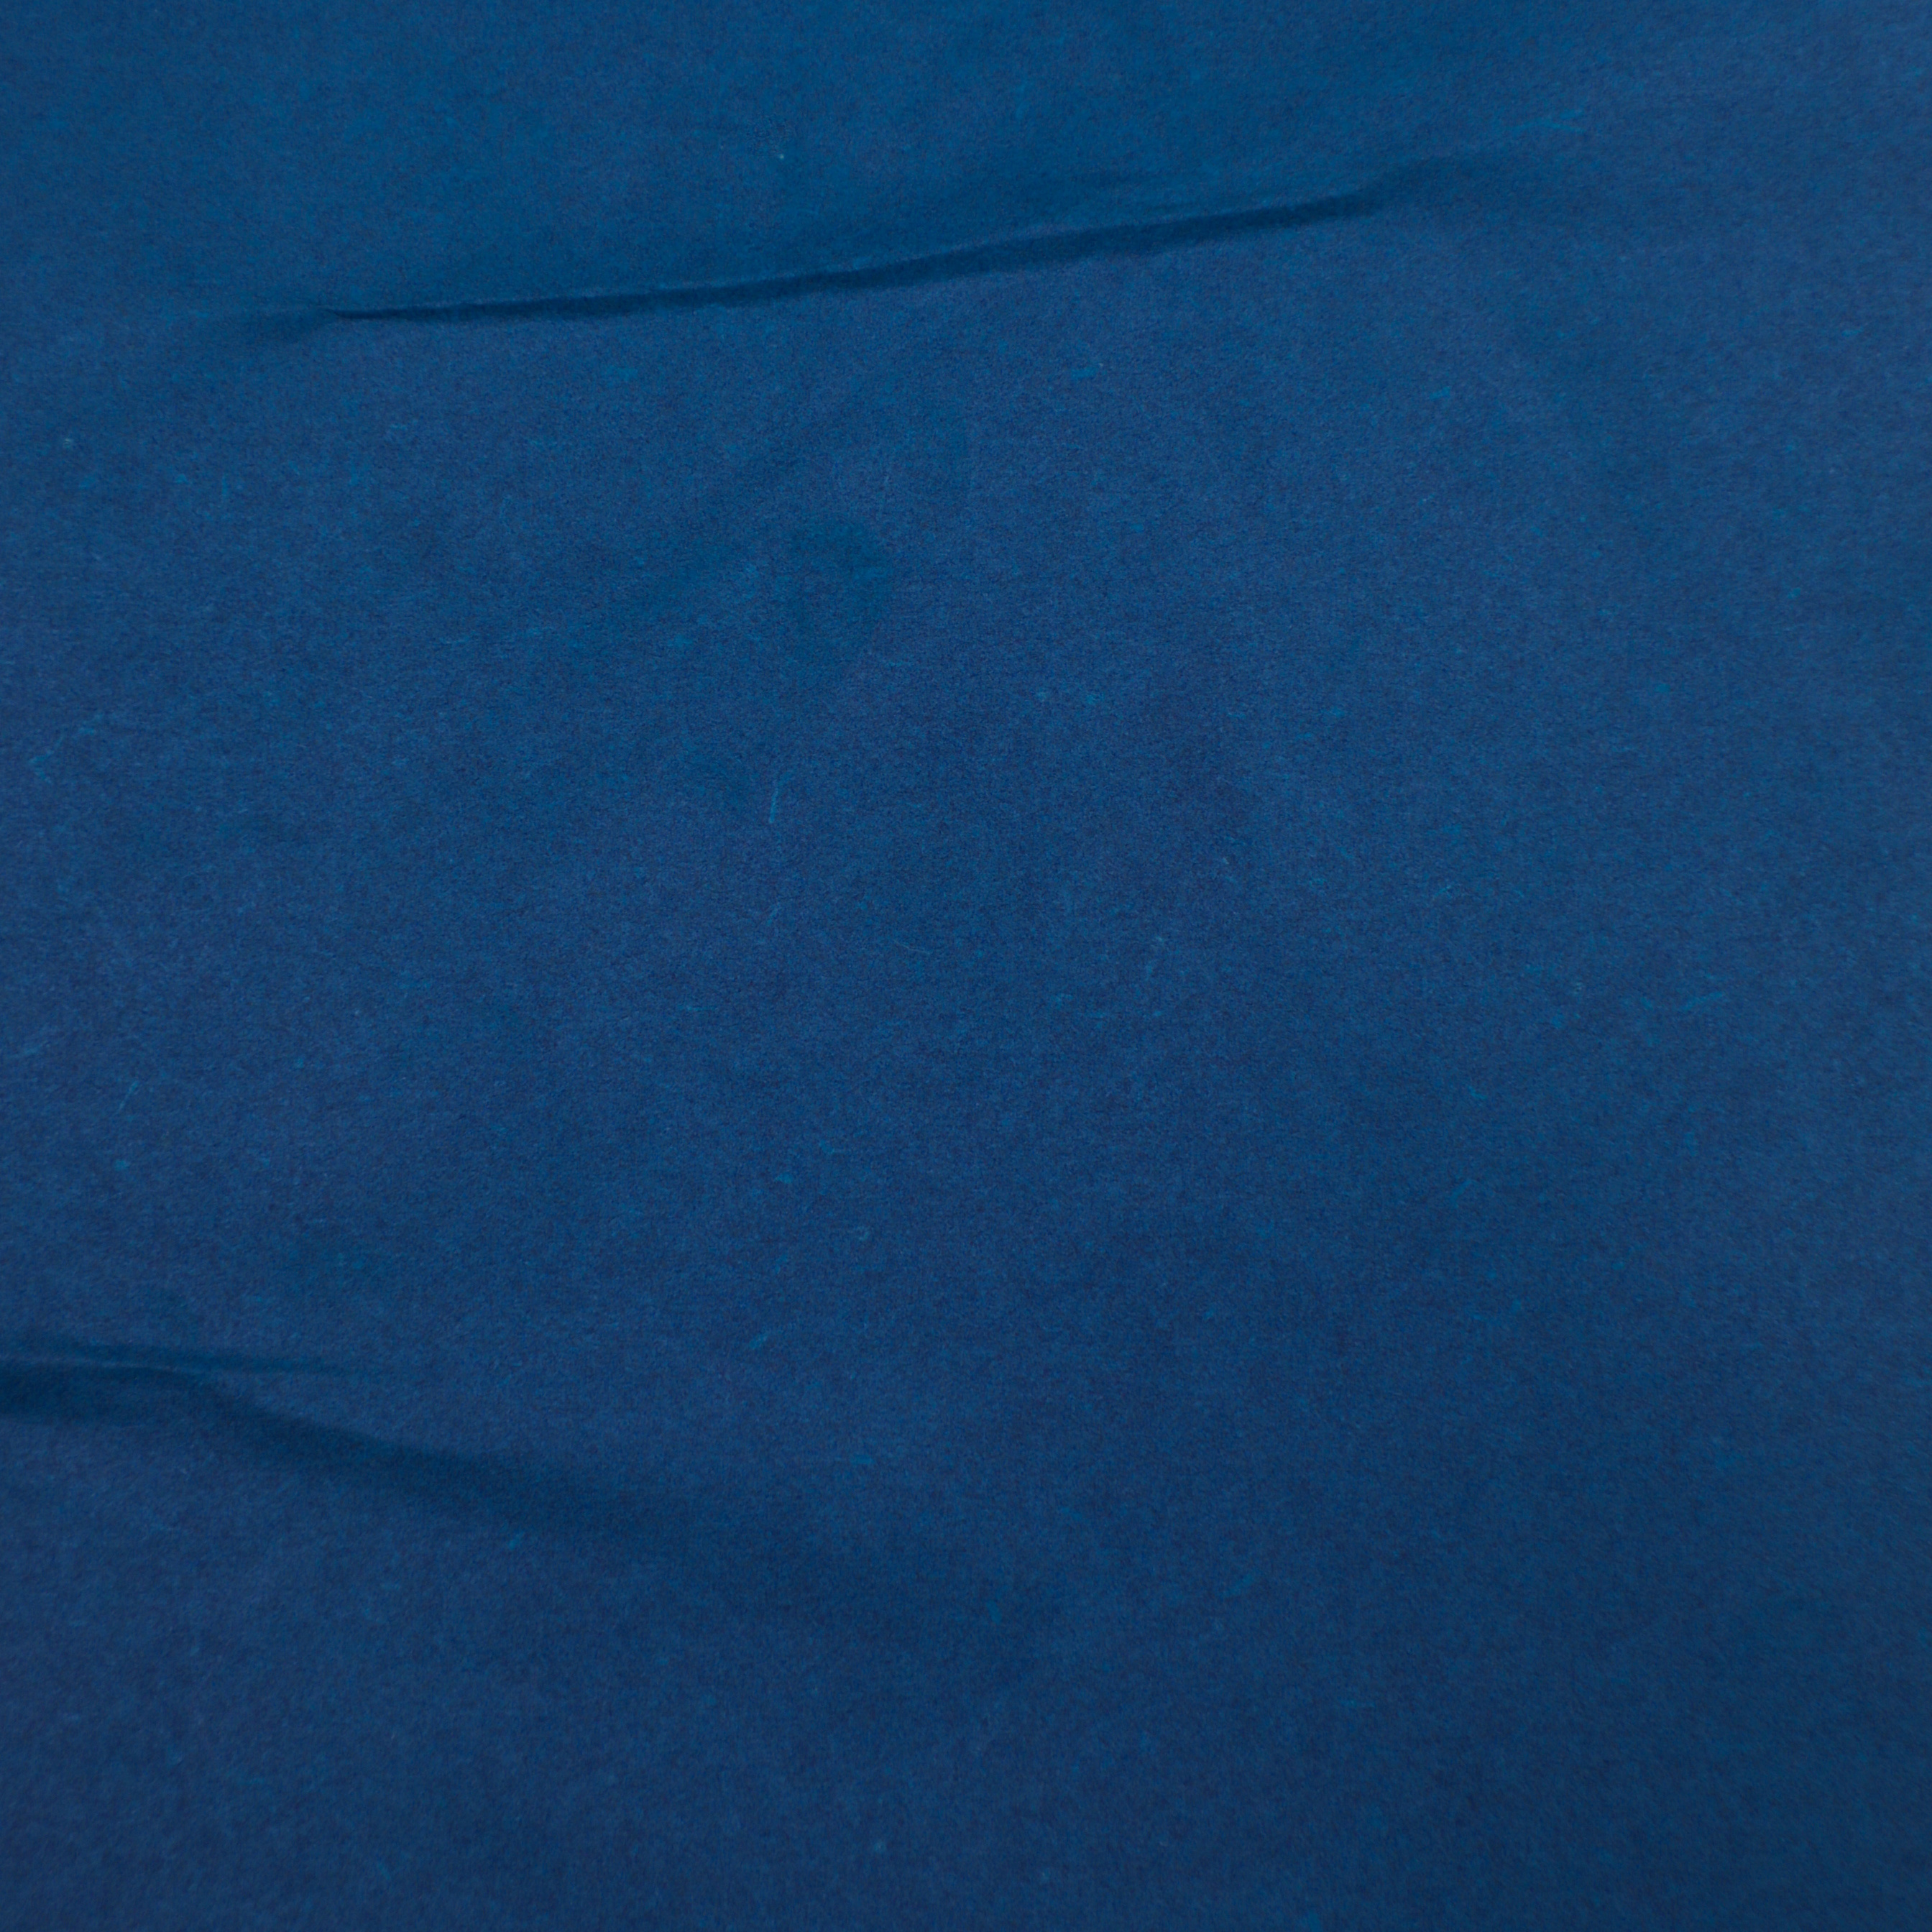




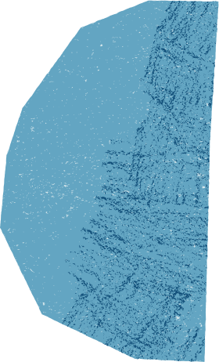

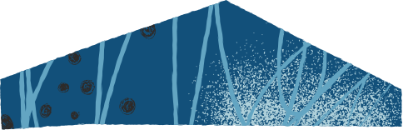


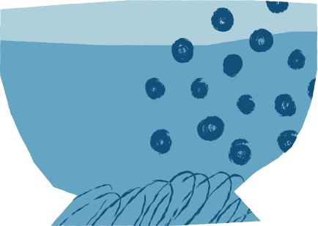
simulacion
DE MOVIMIENTO

Slide 2

Motivación y Contexto
El procesamiento de imágenes es crucial en áreas como visión por computadora, animación y simulación.
Las imágenes se representan como matrices de píxeles y manipularlas eficientemente es clave para tareas como transformación y movimiento.

Slide 3
Objetivos Específicos
Implementar el movimiento de un objeto usando matrices y kernels en Python.
Comprender cómo los kernels manipulan las matrices de píxeles.
Optimizar el proceso con hilos para mejorar la eficiencia.

Slide 4
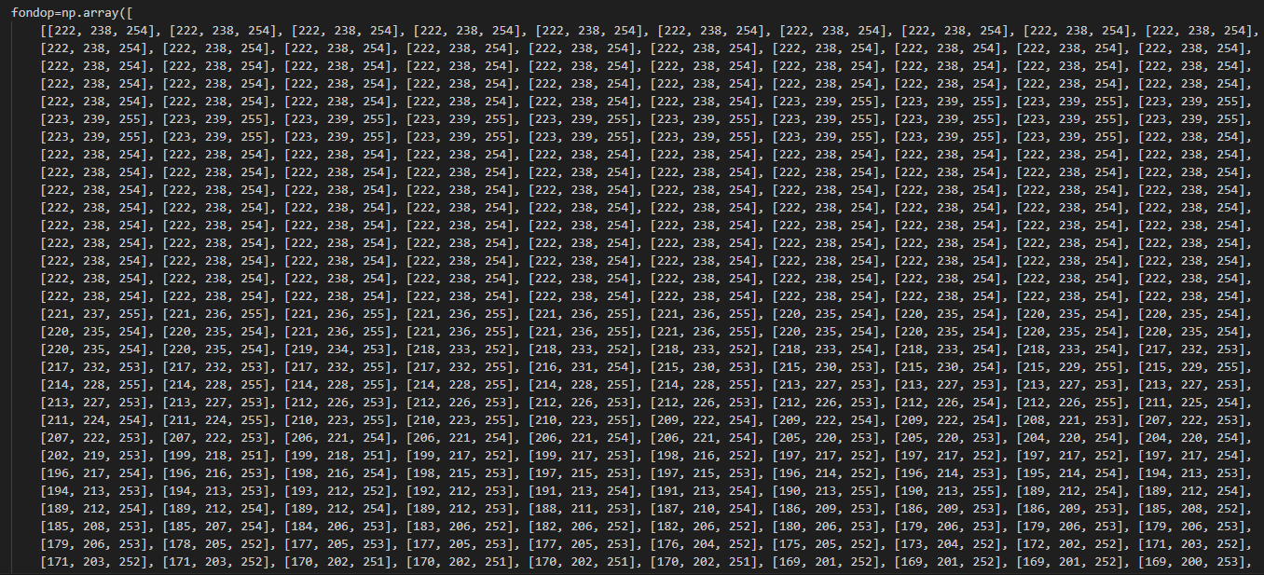

fondo

Slide 5

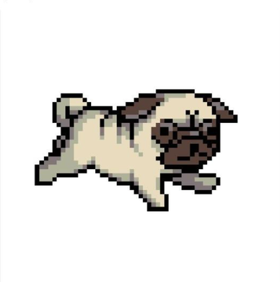
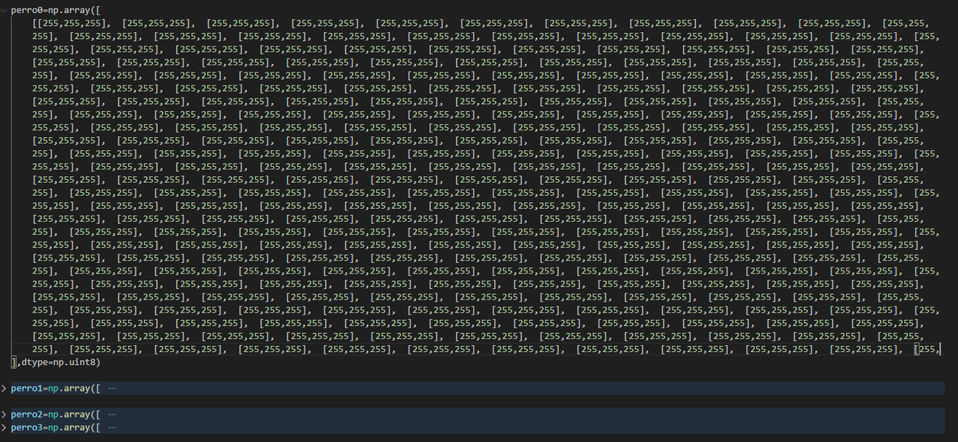
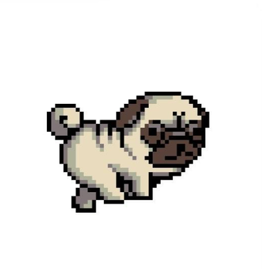
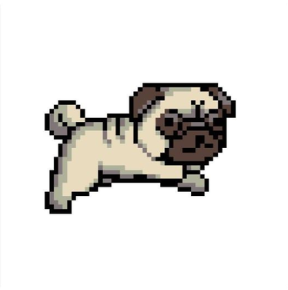
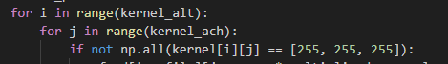
KERNELS(OBJETOS)

Slide 6
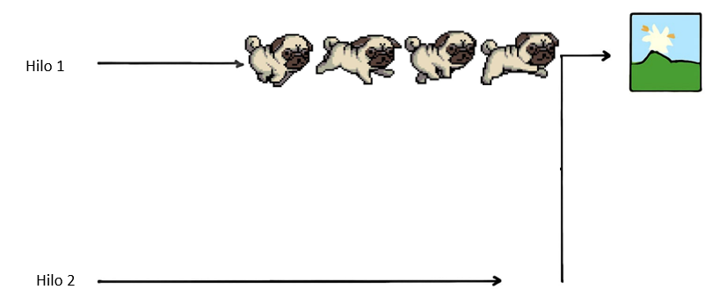
paralelizaciòn del còdigo

Slide 7
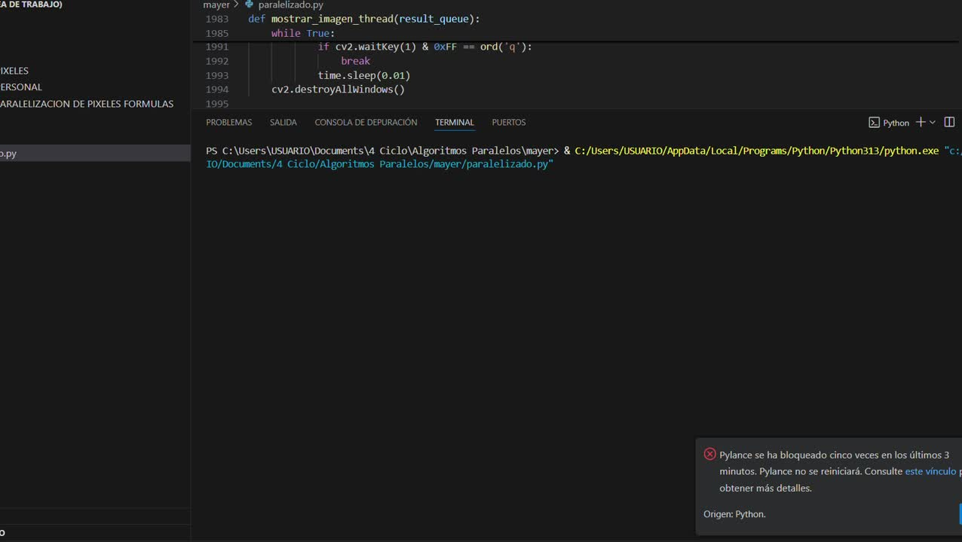
RESULTADO

Slide 8

Propuestas de Mejora
Optimización de Memoria
Mejoras en la paralelización

Slide 9
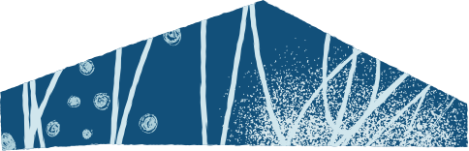



conclusiones
Las pruebas realizadas confirmaron que los algoritmos funcionan correctamente. Sin embargo, algunos procesos, como la transposición de matrices, pueden beneficiarse de una optimización de memoria. Además, la paralelización mejoró significativamente el rendimiento.

Slide 10







muchas

